Slide 1
Agenda
Buenas Noches
Iniciamos a las 8:10 pm
Gracias!!!

Slide 2

CAMILO BOHORQUEZ DALLOS
Ingeniero de sistemas y computación
Especialista en gerencia de proyectos
Msc(c) en tecnologías de información

Slide 3
Agenda
Infraestructura Docker
Instalación
Uso de Contenedores
Despliegue

Slide 4
Agenda
Buenas Noches
Iniciamos a las 8:10 pm
Gracias!!!

Slide 5
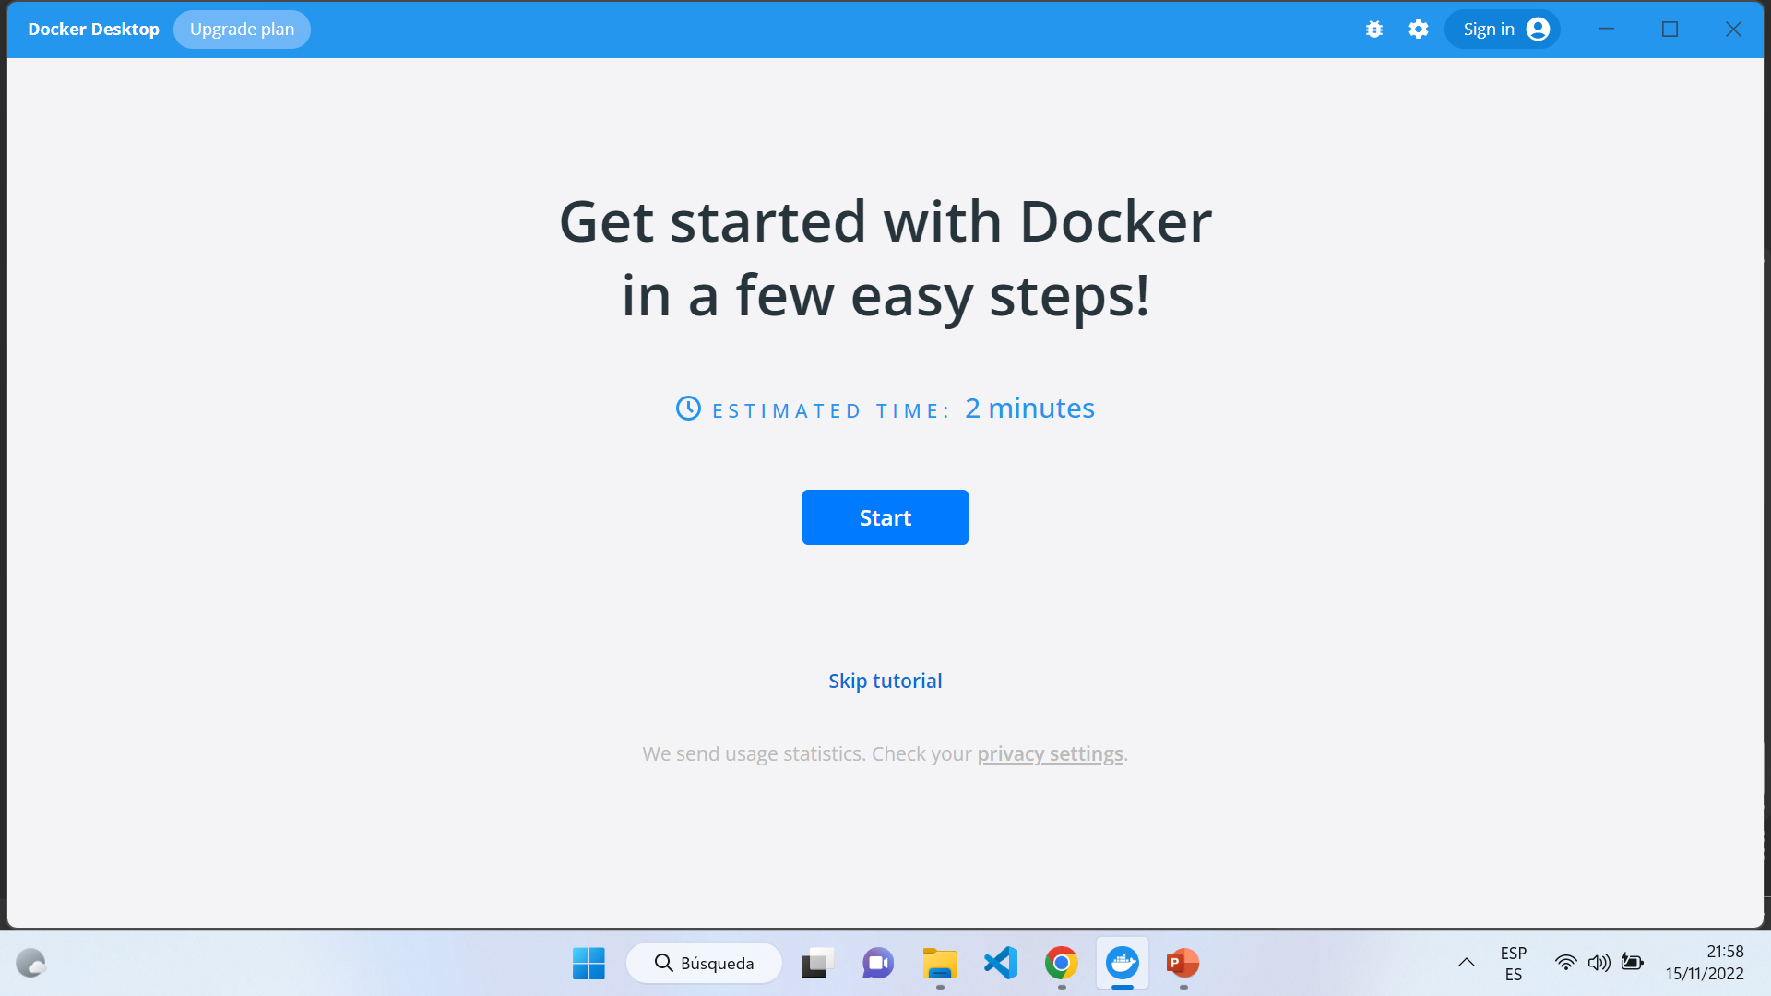

Slide 6
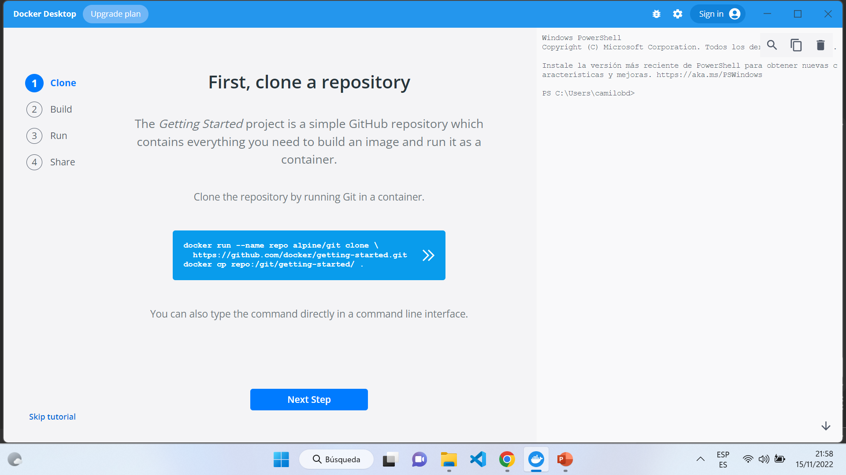

Slide 7
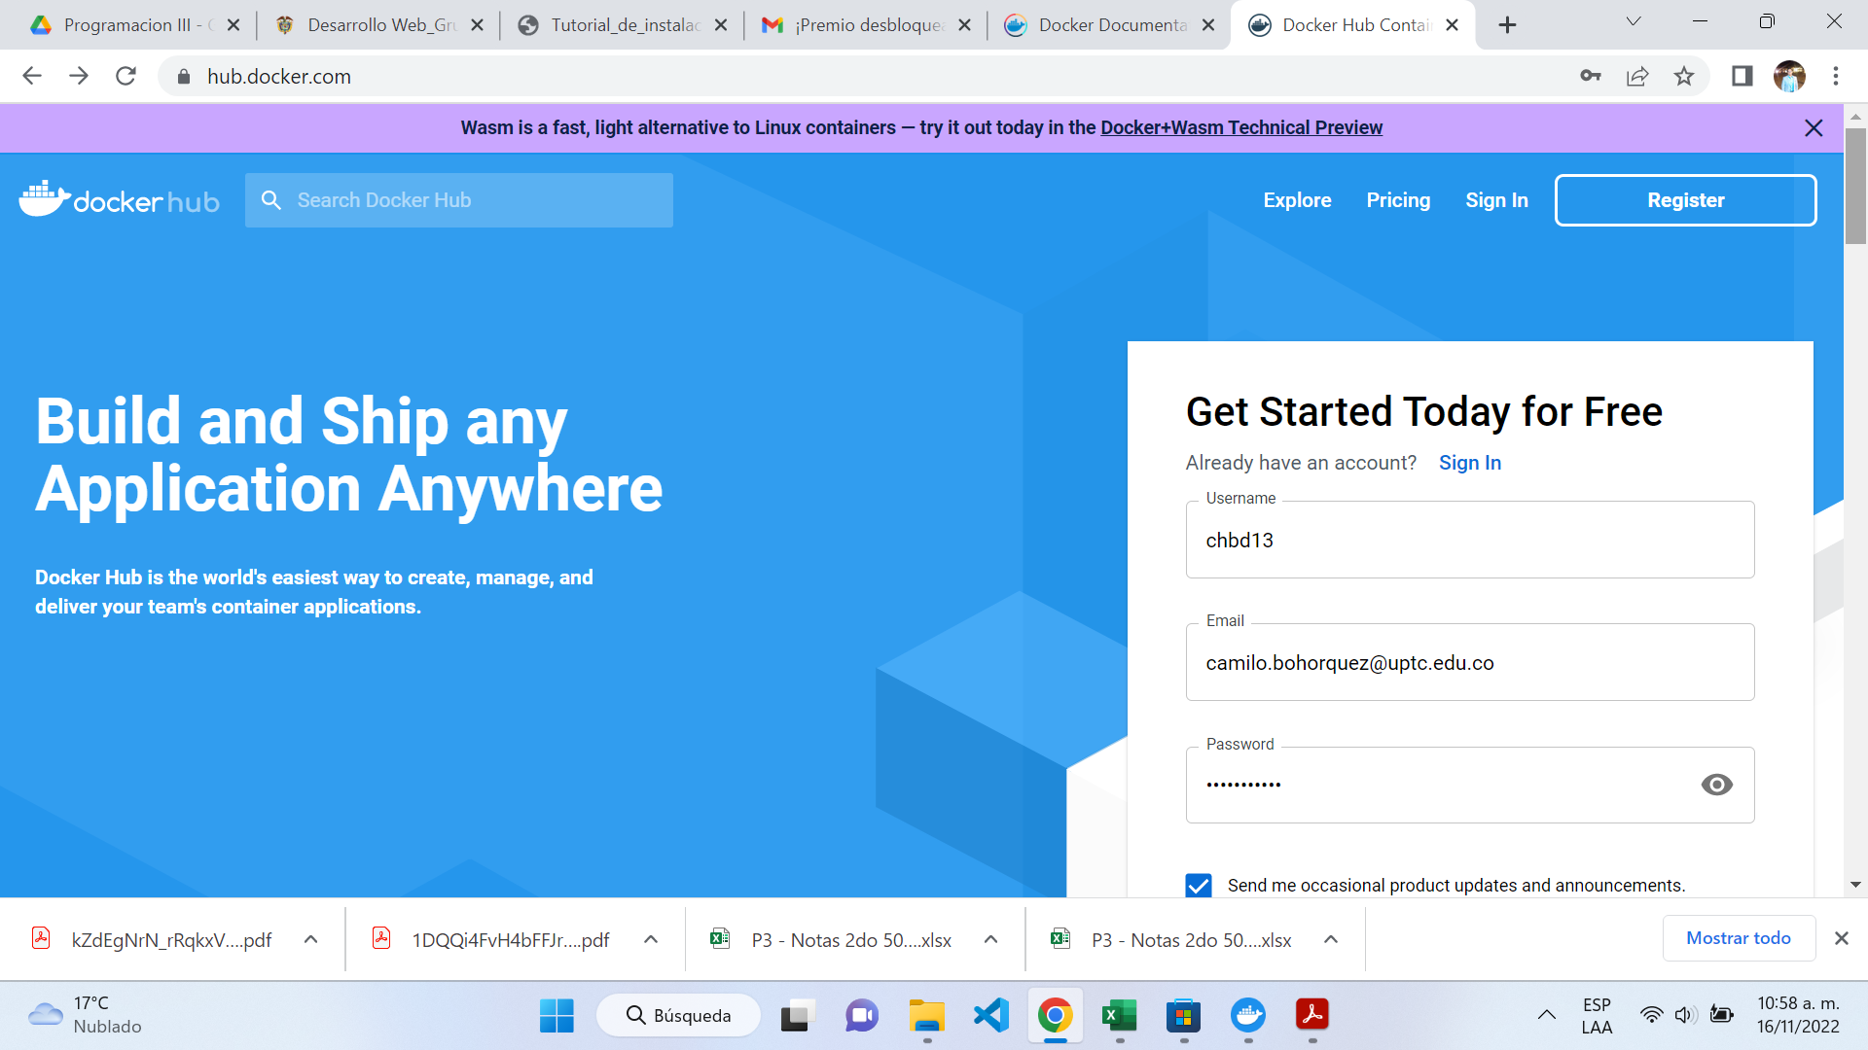

Slide 8
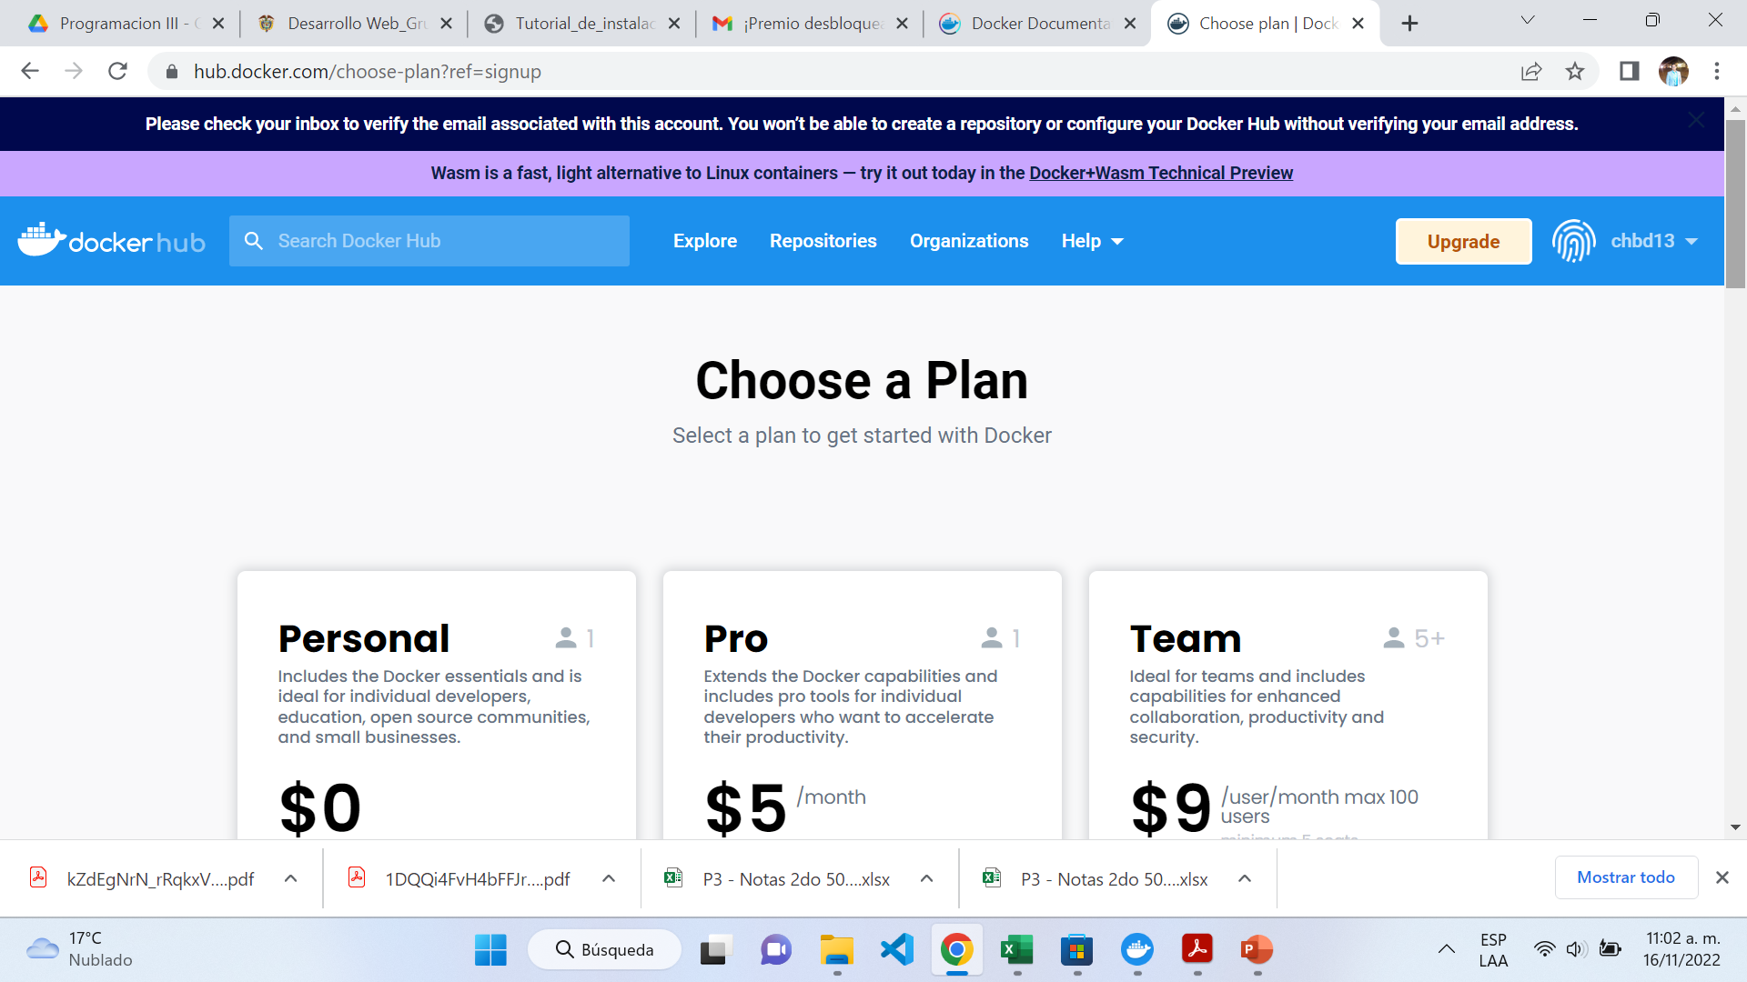

Slide 9
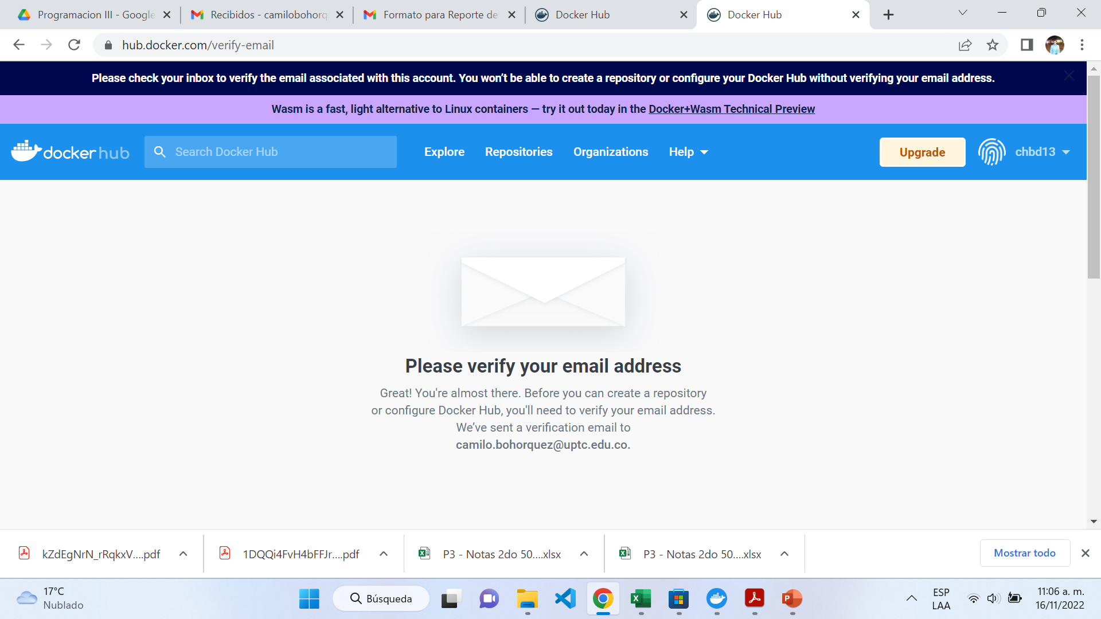

Slide 10
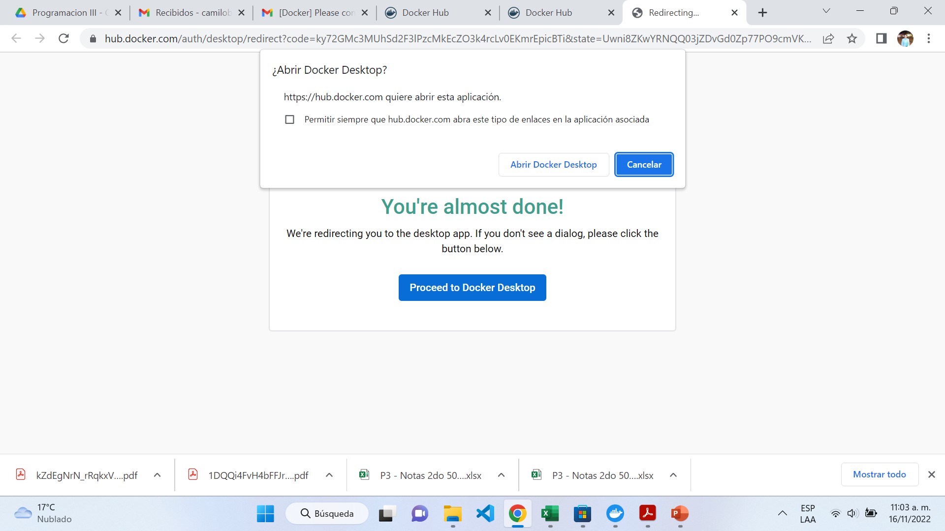

Slide 11
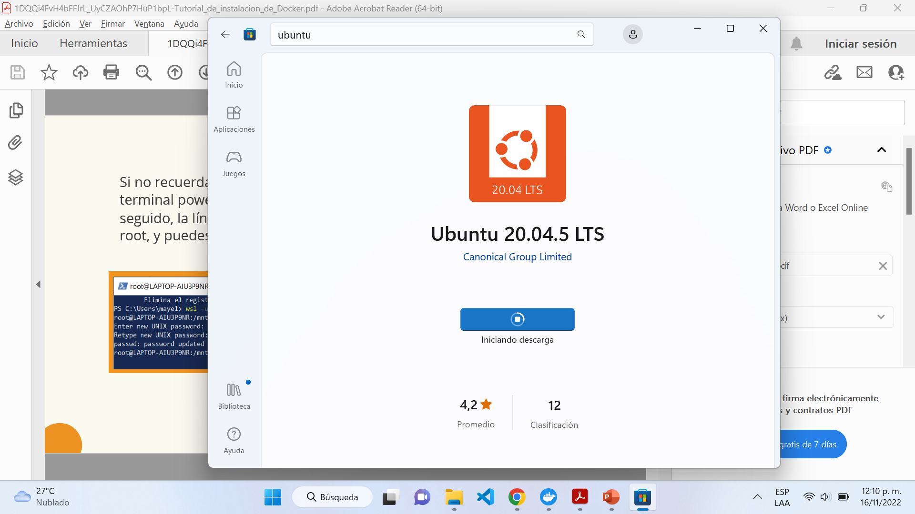

Slide 12
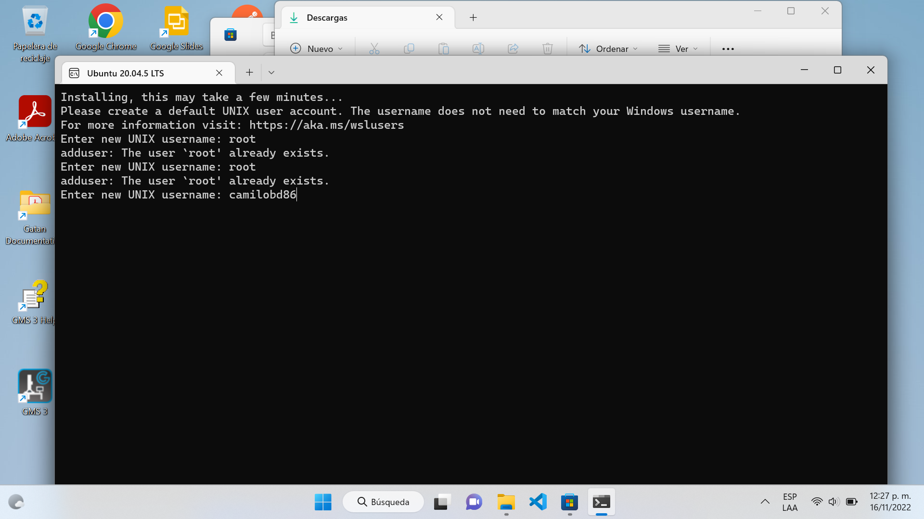

Slide 13
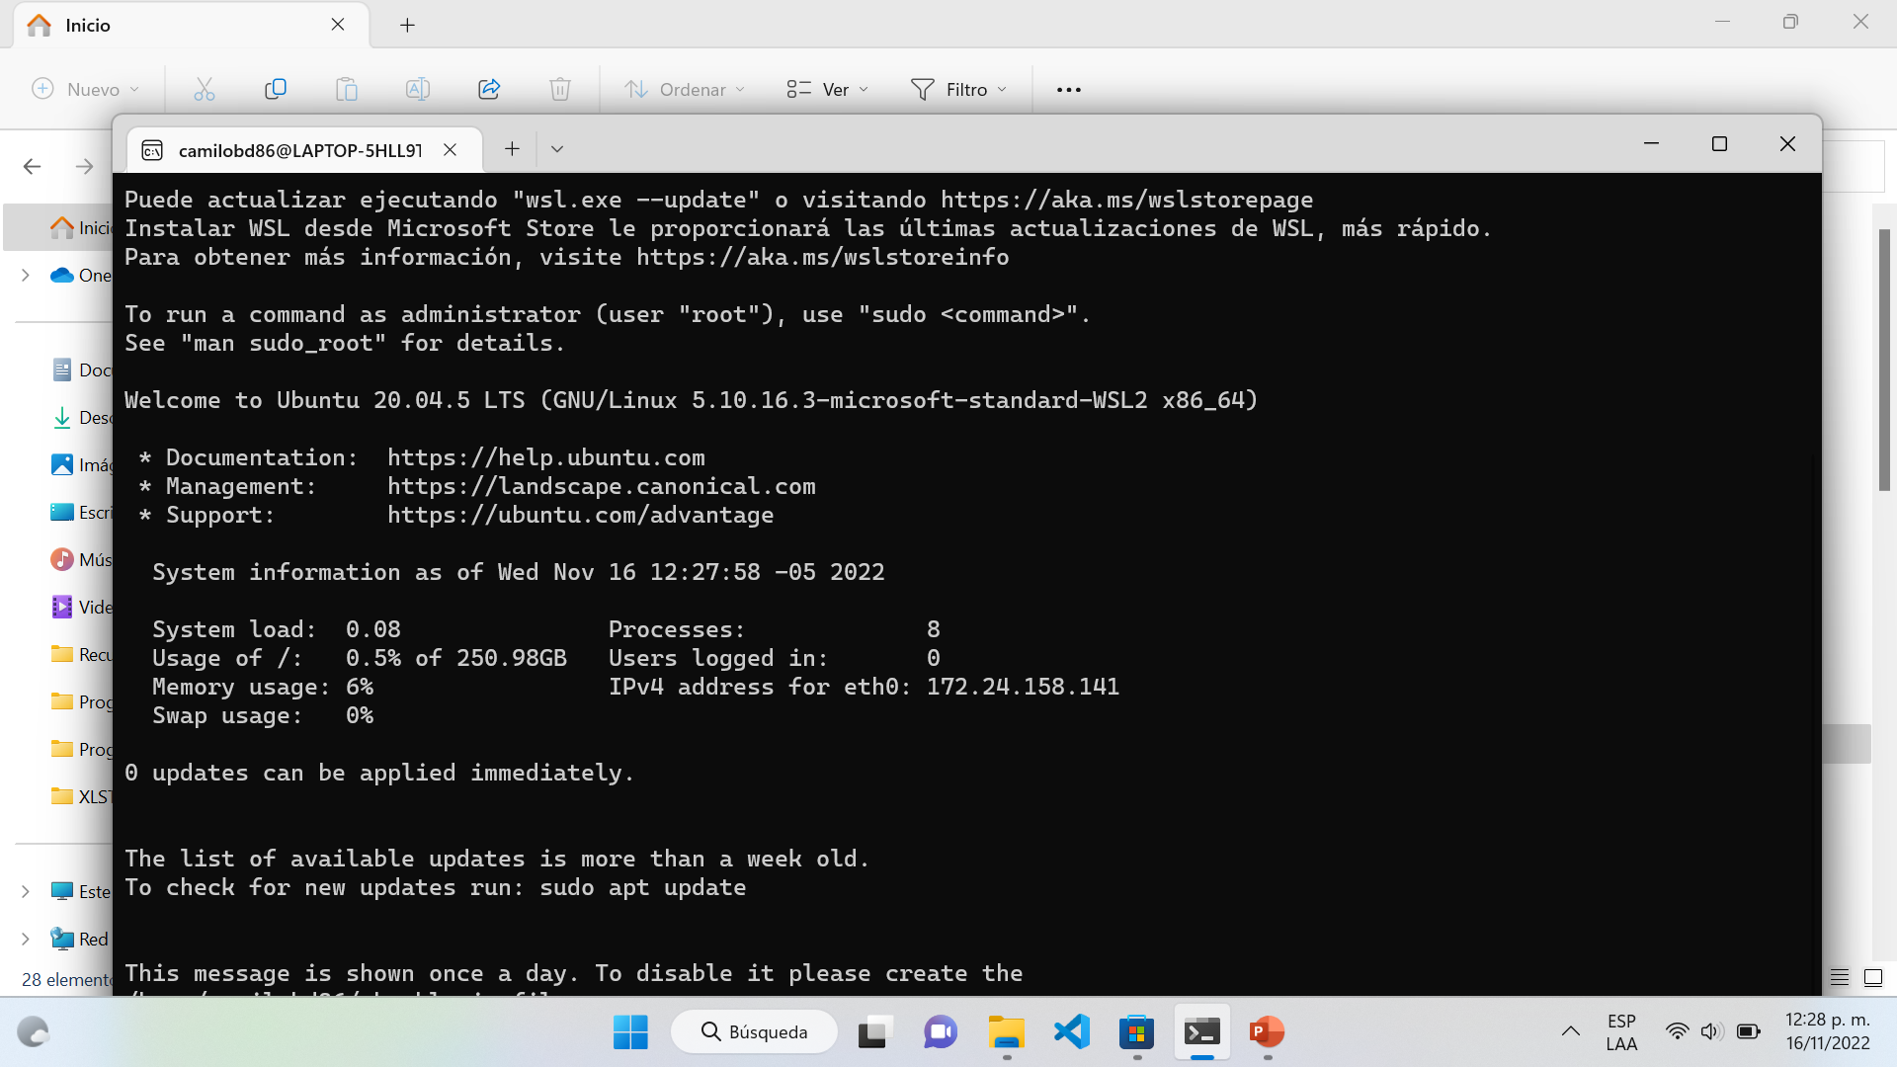

Slide 14
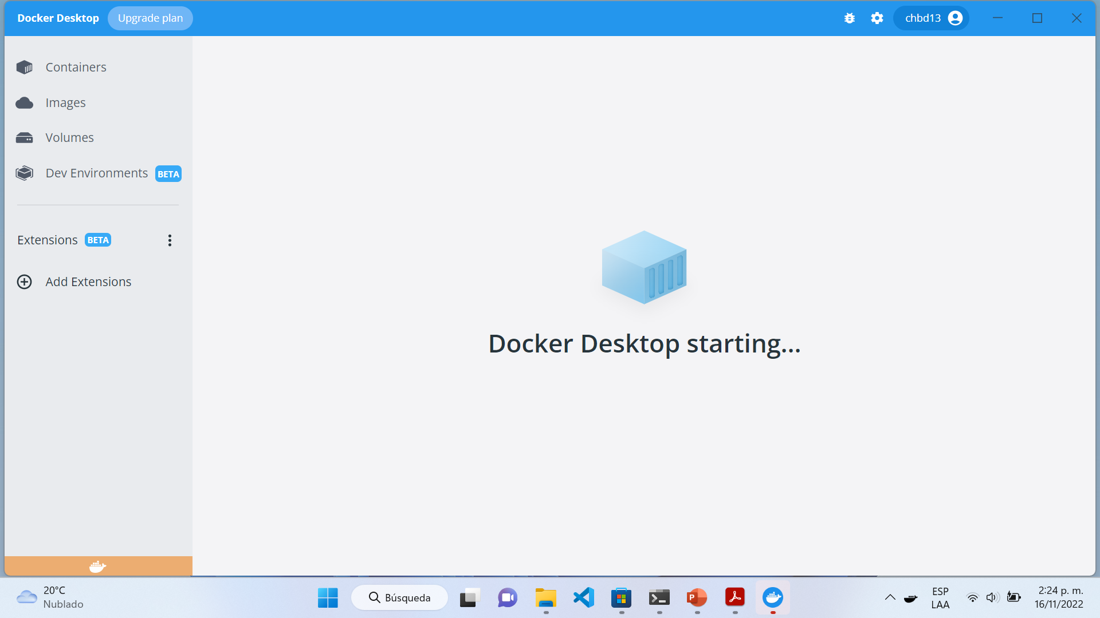

Slide 15
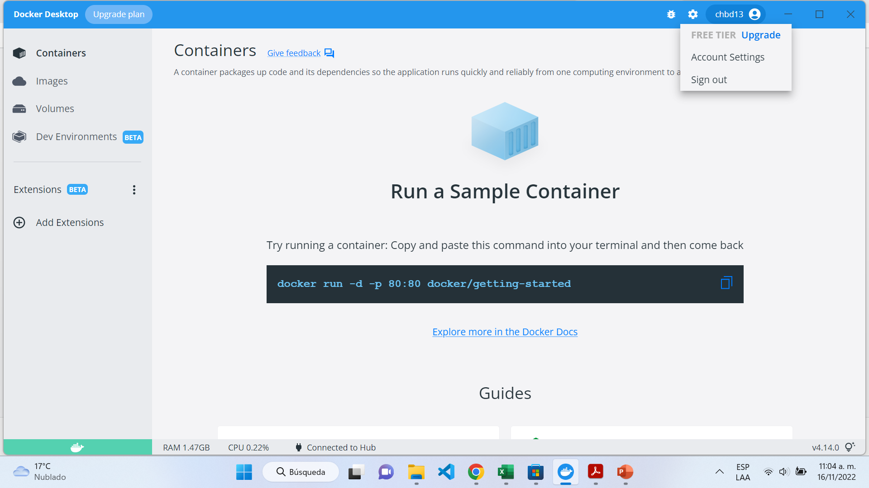

Slide 16
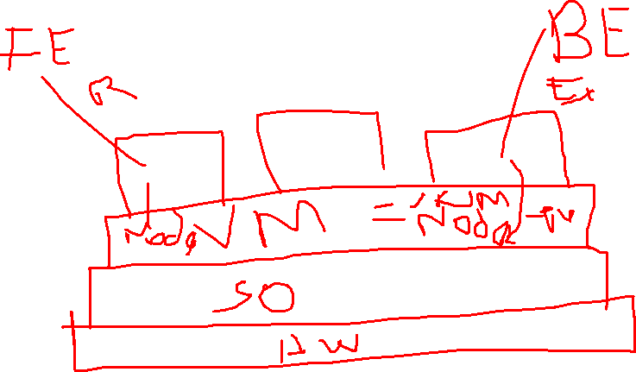

Slide 17
Iniciar
Crear una imagen y un contenedor
Desde nuestro proyecto creamos un documento para gestionar la imagen y las dependencias
docker build -t getting-started .

Slide 18
Iniciar
Crear DockerFile
FROM node:16
WORKDIR /app
COPY package.json
COPY package-lock.json
COPY ./ ./
RUN npm install
CMD ["npm", "run", "start" ]
EXPOSE 3000

Slide 19
Iniciar
Construir la imagen
Docker build
docker build -t ImagenPrueba
Iniciamos la imagen
docker run -it 3000:3000 appPrueba

Slide 20
Heroku

Slide 21
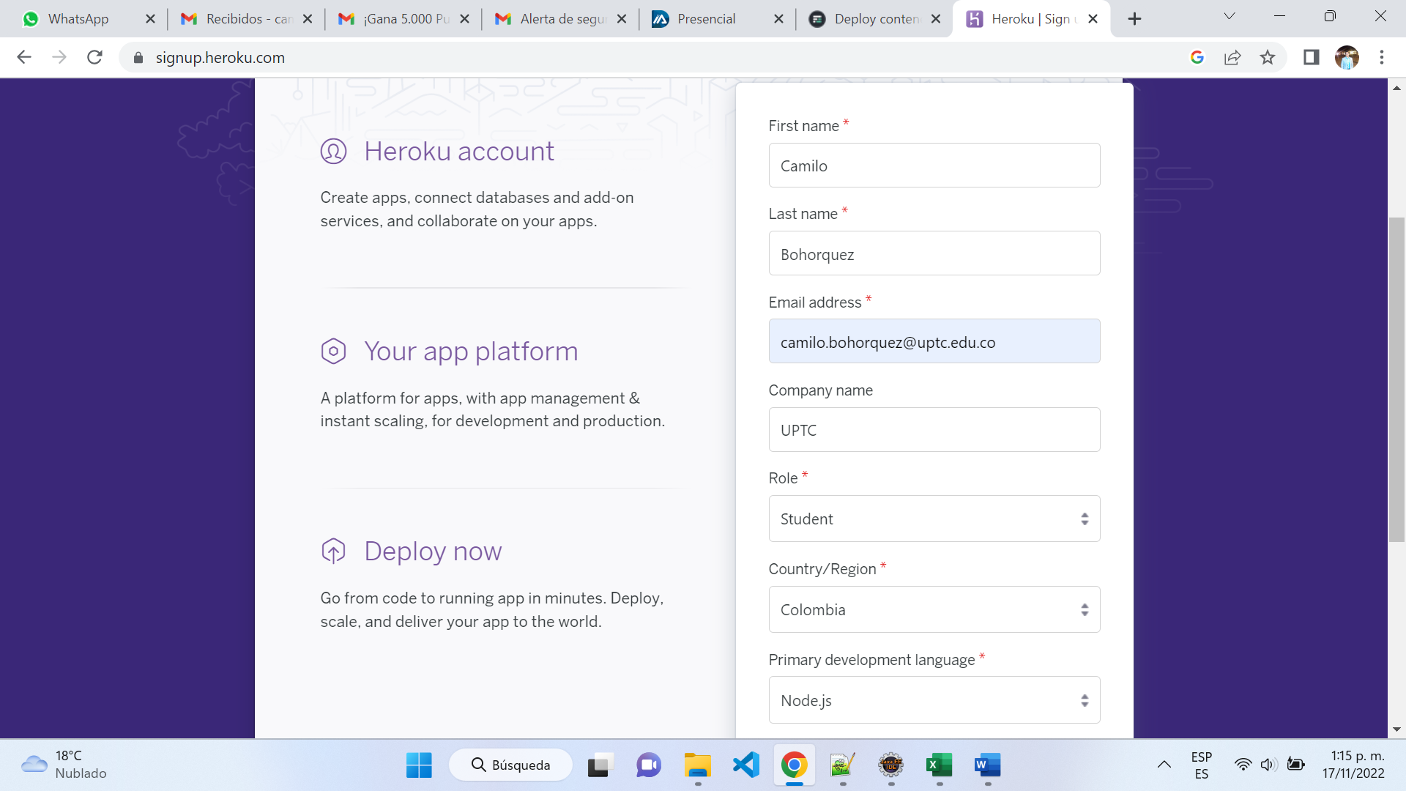
Heroku

